Slide 1
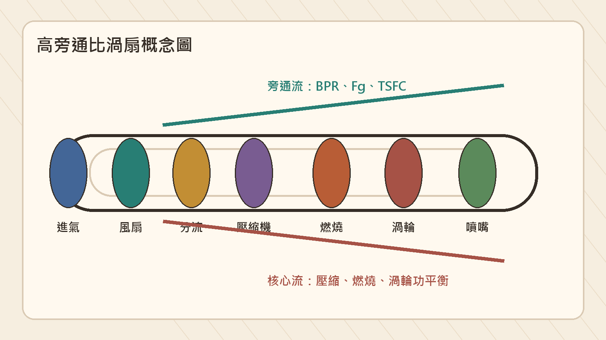
用 AI 提示詞、uv、pyCycle 與 PySide6 建立渦扇引擎教學 UI
本課核心任務
1. 用清楚提示詞指揮 AI 2. 用 uv 管理 .venv 3. 不修改 upstream/pyCycle 4. 建立 PySide6 UI 5. 產出正體中文與英文工程報告
以 CFM56-7B 等級高旁通比渦扇為案例，從資料治理、模型驗證到中英文報告產出
pyCycle + AI Prompting + uv + PySide6 教學規劃
1

Slide 2
課程地圖
六個階段，每階段都有可複製提示詞與驗證產出
1
提示詞與規則
2
uv 環境
3
參考資料
• 讀 AGENTS.md、建立 AI 工作邊界
• 建立 .venv、安裝 pyCycle / PySide6
• CFM56-7B 來源存入 Reference_sources
4
pyCycle 驗證
5
PySide6 UI
6
報告與延伸
• 跑 high_bypass_turbofan 範例並讀輸出
• 建立輸入面板、結果表、報告按鈕
• 正體中文/英文報告、參數掃描、GasTurb 對照
pyCycle + AI Prompting + uv + PySide6 教學規劃
2

Slide 3
AI 提示詞設計原則
先規則、再目標、再限制、再驗證
好提示詞包含
避免這些寫法
• 角色：你是嚴謹的教學助教 • 工作目標：建立 uv + pyCycle + UI • 限制：不得修改 upstream/pyCycle • 輸出格式：步驟、命令、驗證結果 • 資料規則：先存 Reference_sources
• 只說「幫我做 UI」 • 沒有指定資料來源與引用方式 • 沒有要求 AI 先讀 repo 規則 • 沒有要求驗證命令 • 把真實引擎數值直接硬塞模型
pyCycle + AI Prompting + uv + PySide6 教學規劃
3

Slide 4
階段 0：讓 AI 先遵守專案規則
第一個練習
啟動專案提示詞
要求 AI 先查規則
要求 AI 回報證據
請先閱讀 pyCycle_edu\AGENTS.md 與 docs/dev-log/README.md。 任務：規劃 pyCycle UI專案。 限制：不要修改 upstream/pyCycle；任何資料來源先記錄到 Reference_sources。 輸出：請列出你會建立的檔案、驗證命令、風險。
在分析或修改之前，請從 repo 根目錄執行：npx gitnexus analyze --embeddings。 完成後摘要 GitNexus 結果，並說明哪些檔案可以改、哪些只能讀。
每完成一階段，請列出： 1. 實際執行命令 2. 產生或修改的檔案 3. 驗證結果 4. 下一步風險
pyCycle + AI Prompting + uv + PySide6 教學規劃
4

Slide 5
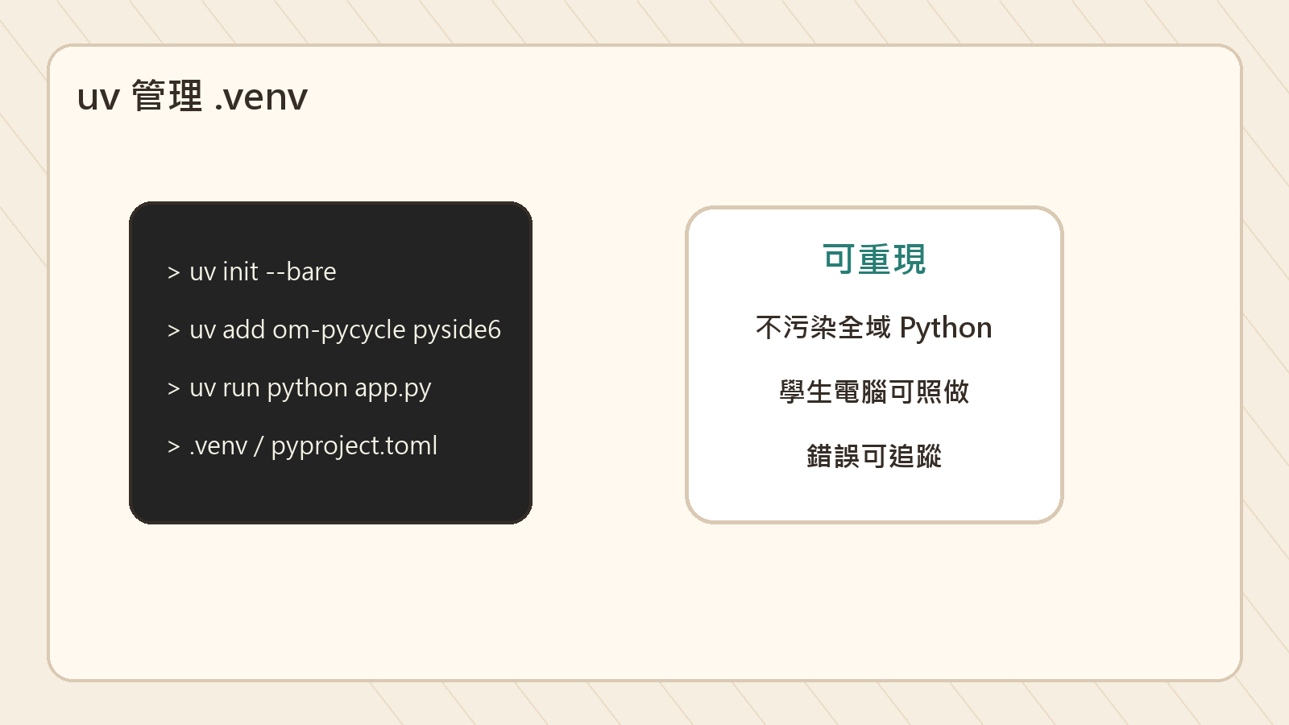
階段 1：用 uv 管理 .venv
把環境管理變成可重現的提示詞任務
學生提示詞
請在 pyCycle_edu 建立 uv 管理的 Python 環境。 需求： - 建立 .venv - 安裝 om-pycycle、openmdao、pyside6、matplotlib、pandas - 產生 pyproject.toml - 用 uv run 驗證 import pycycle 與 import PySide6 請先列命令，再執行，最後摘要結果。
驗證重點
• 不能用全域 Python 冒充 .venv • 若套件衝突，請 AI 解釋版本原因
pyCycle + AI Prompting + uv + PySide6 教學規劃
5

Slide 6
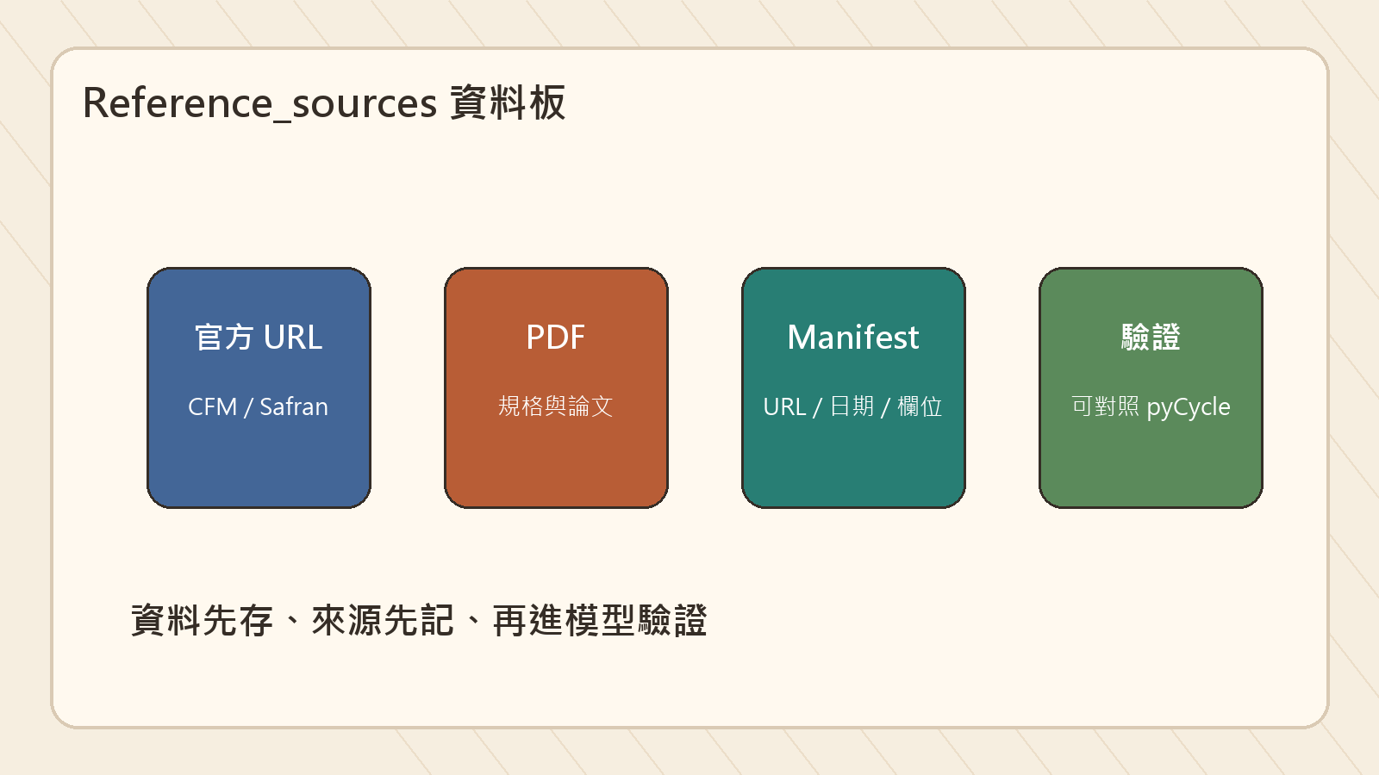
階段 2：參考資料治理
CFM56-7B 的資料先存，再拿來驗證
資料 | 用途 | 存放方式
CFM / Safran 官方頁 | 發動機系列背景、推力級距 | URL + 擷取欄位 + 下載狀態
CFM56-7B specs PDF | BPR、推力、尺寸等交叉檢查 | PDF 存 Reference_sources
pyCycle README / paper | 模型能力與範例來源 | README / PDF 存 Reference_sources
pyCycle high_bypass_turbofan.py | 教學模型骨架 | 只讀 upstream，不修改
資料蒐集提示詞
請以 CFM56-7B 為主題搜尋官方或可信來源。所有資料先寫入 pyCycle_edu\Reference_sources\source_manifest.md。 每筆資料需包含：URL、存取日期、下載狀態、可驗證欄位、是否能直接對照 pyCycle。
pyCycle + AI Prompting + uv + PySide6 教學規劃
6

Slide 7
為什麼第一版選 CFM56-7B
主流、資料多、和 pyCycle 高旁通比範例相容
優點
• 737NG 常見，學生容易理解 • 公開資料多，可練習交叉驗證
模型定位
• pyCycle 範例是教學骨架 • 先做趨勢與量級驗證
第一版限制
• 不做完整 GasTurb 複刻 • 不宣稱精準重現 CFM56-7B
pyCycle + AI Prompting + uv + PySide6 教學規劃
7

Slide 8
階段 3：pyCycle 可以得到什麼資訊
從模型輸出轉成學生看得懂的工程報告
類別 | pyCycle 變數 | 可教學意義
整體性能 | Fn, Fg, ram drag, OPR, TSFC, BPR | 推力、油耗、旁通比、總壓比
飛行條件 | Mach, altitude, dTs, inlet W | 不同高度/速度下的工作點
流站資料 | Pt, Tt, ht, entropy, Ps, W, MN, V, area | 每一站總壓/總溫/質流/面積
壓縮機 | Wc, PR, eta, Nc, map line, surge margin | 壓縮效率與喘振裕度
燃燒室 | TtOut, Wfuel, FAR, pressure loss | 燃油流量與燃氣溫度
渦輪/軸 | PR, eff, power, torque balance | 高低壓軸功率平衡
噴嘴 | PR, throat area, MN, V, gross thrust | 核心與旁通噴嘴推力
pyCycle + AI Prompting + uv + PySide6 教學規劃
8

Slide 9
pyCycle 範例切入點
high_bypass_turbofan.py 的課堂閱讀路線
區塊 | 程式概念 | 教學意義
Cycle | HBTF(pyc.Cycle) | 建立高旁通比渦扇架構
Elements | Inlet, Compressor, Splitter, Combustor, Turbine, Nozzle | 每個元件代表一段熱力或流體模型
Balances | W, FAR, lpt_PR, hpt_PR, BPR, spool speed | 求解推力、T4、功率平衡與噴嘴面積
Viewer | summary + flow station + component tables | 把 OpenMDAO 結果轉成可讀報表
閱讀提示詞
請閱讀 upstream/pyCycle/example_cycles/high_bypass_turbofan.py，只做摘要，不修改檔案。請用表格說明每個子系統、balance 變數與 viewer 輸出。
pyCycle + AI Prompting + uv + PySide6 教學規劃
9

Slide 10
階段 4：跑範例與驗證
先跑原始範例，再建立 wrapper 腳本
執行提示詞
驗證命令
請使用 uv run 執行 pyCycle high_bypass_turbofan 範例。 限制：不要修改 upstream/pyCycle。 請把輸出檔複製到 wrapper 的 results/ 目錄，並摘要 DESIGN 與 OD_part_pwr 的 Fn、TSFC、OPR、BPR、FAR。 若失敗，請先解釋錯誤來源再修正環境。
• uv run python upstream/pyCycle/example_cycles/high_bypass_turbofan.py • 檢查 hbtf_view.out 是否產生 • 比對 Reference_sources 的 BPR/推力量級
學生要回答
• 設計點與非設計點差在哪？ • 為什麼 off-design 要平衡噴嘴面積？ • TSFC 的單位與意義是什麼？ • 哪些結果不能直接宣稱等於 CFM56-7B？
pyCycle + AI Prompting + uv + PySide6 教學規劃
10

Slide 11
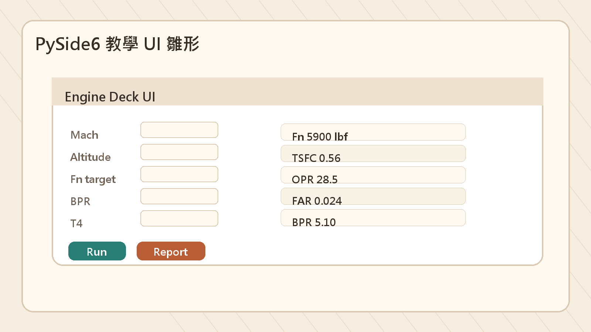
階段 5：PySide6 UI 功能規劃
先做工程工具，不做華麗展示頁
第一版輸入
• Mach、altitude、dTs • Fn target、BPR、T4 • 設計點/非設計點選擇
第一版輸出
• 性能摘要表 • 流站與元件表 • 收斂狀態與警告
第一版報告
• 正體中文報告 • English report • 引用來源與參數表
pyCycle + AI Prompting + uv + PySide6 教學規劃
11

Slide 12
UI 建置提示詞
要求 AI 先設計資料流，再寫 PySide6
介面設計提示詞
實作提示詞
請設計一個 PySide6 UI，用於操作 pyCycle 高旁通比渦扇教學模型。 限制：不要修改 upstream/pyCycle；模型呼叫放在 wrapper 模組。 畫面需包含：輸入表單、Run 按鈕、結果表、收斂訊息、匯出報告按鈕。 請先提出檔案結構與資料流，不要直接寫程式。
根據前一步設計，請建立最小可用 PySide6 應用。 需求： - 用 QMainWindow + QWidget - 輸入值有驗證 - 長時間運算不可卡住 UI - 結果用 QTableWidget 顯示 - 報告輸出為 Markdown 請附上 uv run 啟動命令與測試方式。
pyCycle + AI Prompting + uv + PySide6 教學規劃
12

Slide 13
GasTurb 功能趨近路線
不是複刻介面，而是逐步補齊教學所需能力
階段 | 功能 | 學生看到的價值 | 技術
1 | 單一工作點 | 輸入 Mach/altitude/Fn，輸出性能表 | pyCycle example + UI
2 | 參數掃描 | 改變 BPR/T4/高度，看 TSFC 與 Fn 趨勢 | pandas + matplotlib
3 | 流程圖視覺化 | 顯示 inlet/fan/core/bypass/nozzle | PySide6 scene 或簡圖
4 | 資料驗證 | 把來源數值與模型結果並列 | Reference_sources manifest
5 | 報告產生 | 中文/英文工程摘要與引用 | Markdown / PDF
pyCycle + AI Prompting + uv + PySide6 教學規劃
13

Slide 14
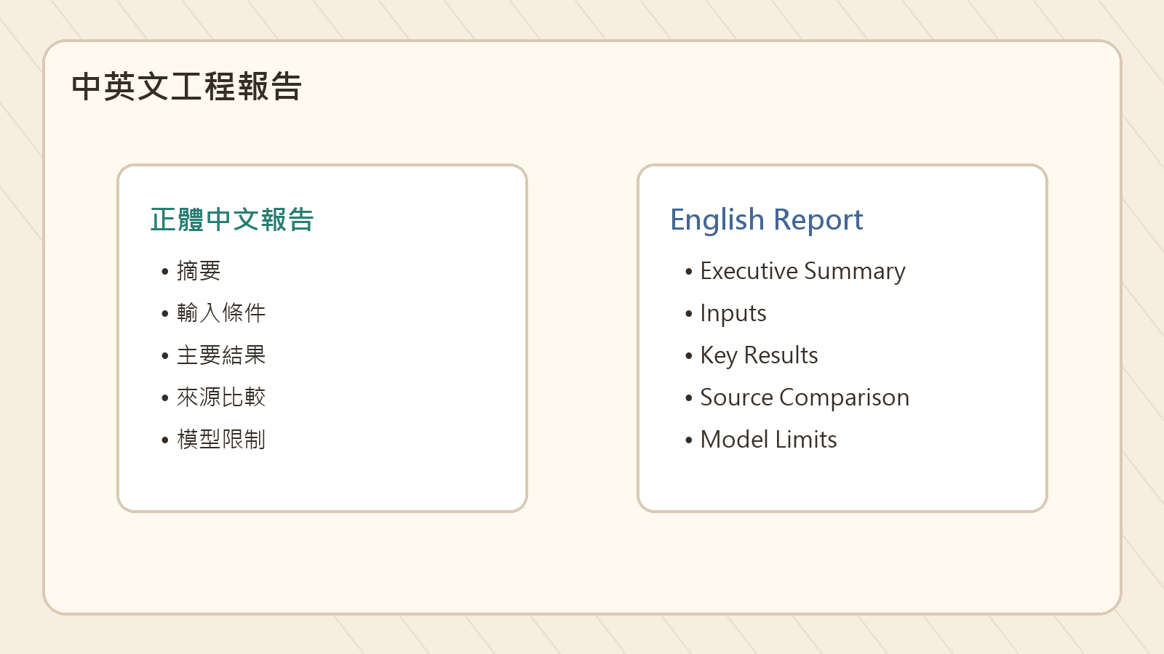
報告產生：正體中文與英文
同一份模型結果，輸出兩種工程語言
中文報告提示詞
請根據 pyCycle 結果產生正體中文工程報告。 章節：摘要、輸入條件、主要結果、與 CFM56-7B 公開資料比較、限制與下一步。 要求：所有數值附單位；引用 Reference_sources/source_manifest.md；不要誇大模型精度。
English report prompt
Generate an engineering report in English from the pyCycle output. Sections: Executive Summary, Inputs, Key Results, Comparison Against Public CFM56-7B Data, Model Limitations, Next Steps. Use units for every value and cite Reference_sources/source_manifest.md.
pyCycle + AI Prompting + uv + PySide6 教學規劃
14

Slide 15
學生作業設計
每一週都有可驗證產出
週次 | 主題 | 通過標準
第 1 週 | 提示詞與 repo 規則 | 能讓 AI 正確遵守不改 upstream
第 2 週 | uv + pyCycle 範例 | 能重現 high_bypass_turbofan 輸出
第 3 週 | CFM56-7B 資料表 | 能說明每個來源能驗證什麼
第 4 週 | PySide6 最小 UI | 能輸入條件並顯示結果
第 5 週 | 中英文報告 | 能引用來源並說明限制
第 6 週 | 參數掃描展示 | 能用圖表說明 BPR/T4/高度趨勢
pyCycle + AI Prompting + uv + PySide6 教學規劃
15

Slide 16
評分規準
評估 AI 使用能力，不只看程式跑不跑
技術面
AI 協作面
• uv 環境可重現 • pyCycle 結果可解釋 • UI 不阻塞且有輸入驗證 • 報告數值有單位 • 資料來源可追溯
• 提示詞清楚且可複製 • AI 有先讀規則 • 錯誤修正有原因分析 • 沒有未驗證宣稱 • 有記錄 dev-log
pyCycle + AI Prompting + uv + PySide6 教學規劃
16

Slide 17
常見失敗與修正提示詞
把錯誤當成提示詞改寫訓練
問題 | 修正提示詞
套件裝不起來 | 請檢查 pyproject.toml 與 uv lock，說明版本衝突來源，提出最小修正。
pyCycle 不收斂 | 請不要任意改模型，先列出 balance 變數、初始猜測與可能物理原因。
UI 卡住 | 請把模型運算移到 worker thread，並讓 UI 顯示 running / failed / completed 狀態。
資料來源混亂 | 請重新整理 Reference_sources/source_manifest.md，只保留可追溯來源。
報告太像廣告 | 請改寫為工程報告語氣，列出限制，不要宣稱等同原廠資料。
pyCycle + AI Prompting + uv + PySide6 教學規劃
17

Slide 18
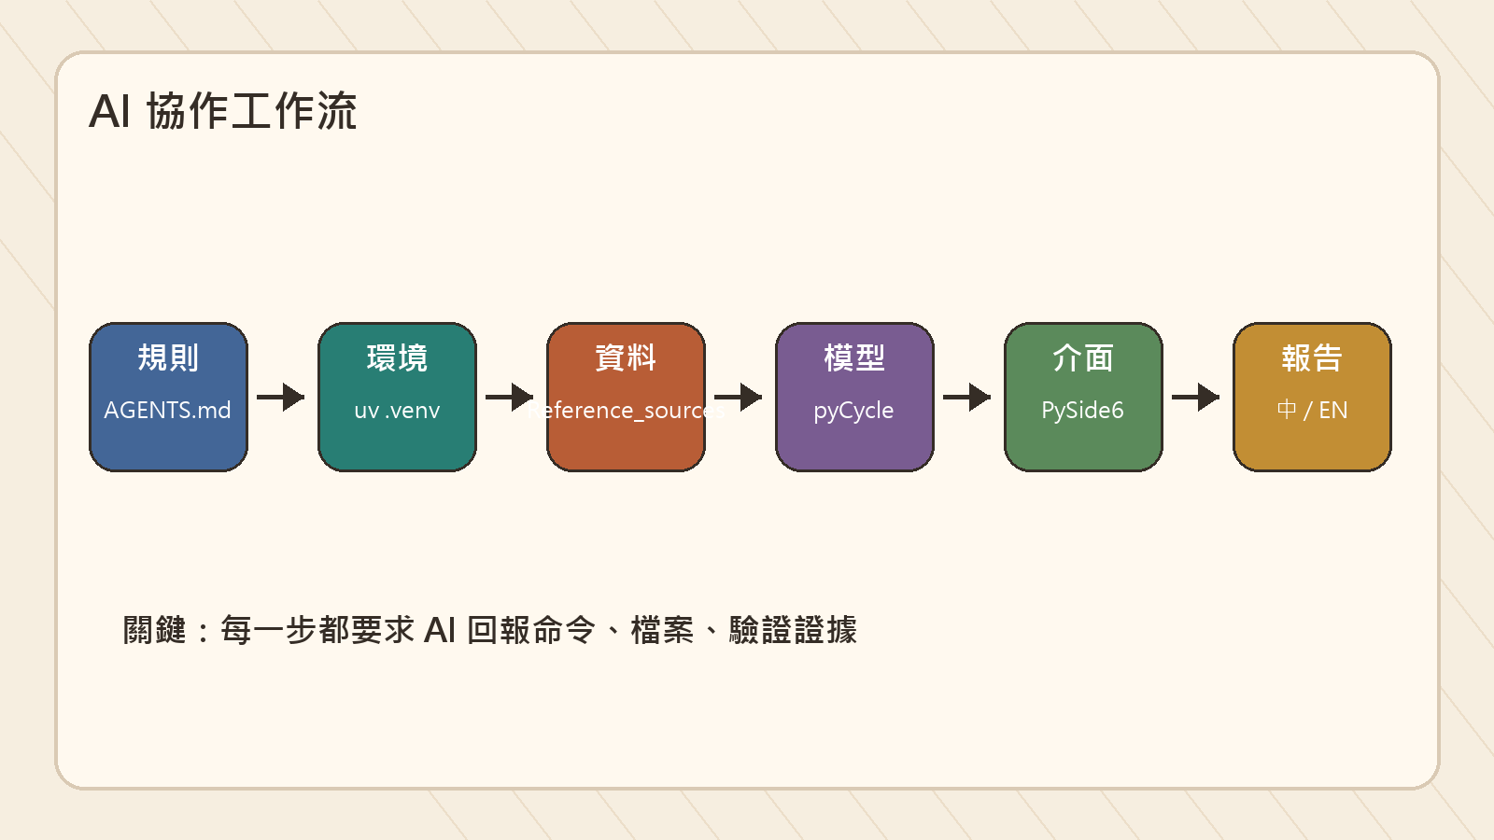
課堂 Demo 腳本
老師可以照這張投影片帶一次完整流程
01
02
03
04
05
06
07
要求 AI 讀 AGENTS.md
用 uv 建環境
整理 CFM56-7B 來源
跑 pyCycle 範例
解讀 Fn / TSFC / OPR / BPR
開 PySide6 UI
輸出中英文報告
總結提示詞
請回顧今天所有步驟，產生一份學習紀錄：包含使用過的提示詞、成功命令、失敗與修正、目前模型能輸出的 pyCycle 資訊、下一週要做的 UI 功能。
pyCycle + AI Prompting + uv + PySide6 教學規劃
18

Slide 19
檔案結構建議
後續實作時維持 wrapper / upstream 分離
路徑 | 用途
Reference_sources/ | 來源、URL、PDF、擷取欄位、下載狀態
src/pycycle_edu/ | wrapper 模型、資料轉換、報告產生
src/pycycle_edu_ui/ | PySide6 視窗、worker、結果表
results/ | pyCycle 執行輸出、CSV、圖表
reports/ | 正體中文與英文報告
upstream/pyCycle/ | 唯讀參考，不修改
docs/dev-log/ | 每次 meaningful task 的紀錄
pyCycle + AI Prompting + uv + PySide6 教學規劃
19

Slide 20
教師提醒
讓學生知道 AI 很會做事，但要被清楚管理
工程倫理
軟體習慣
AI 使用
• 公開資料不等於可隨意宣稱精準 • 模型假設要寫清楚 • 報告需要引用來源
• 每次先讀規則 • 用 uv 重現環境 • 錯誤要有紀錄 • 不要改 upstream
• 提示詞要具體 • 要求 AI 給驗證證據 • 把大型任務拆階段 • 保留失敗案例
pyCycle + AI Prompting + uv + PySide6 教學規劃
20

Slide 21
下一步：從 PPT 到可執行教材
本投影片是規劃與教學腳本，下一階段才進入程式實作
下一階段給 AI 的提示詞
請根據 docs/slides/pycycle_ai_prompting_course.pptx，建立第一版可執行教材。 範圍：uv 專案設定、pyCycle wrapper、PySide6 最小 UI、Markdown 報告輸出。 限制：不要修改 upstream/pyCycle；修改任何既有 symbol 前先做 GitNexus impact analysis；每階段更新 docs/dev-log。
第一個可執行里程碑
第二個里程碑
第三個里程碑
• uv sync • 跑 high_bypass_turbofan • 輸出 results/hbtf_summary.csv
• PySide6 表單 • Run 按鈕 • 結果表
• 中文報告 • 英文報告 • 來源引用
pyCycle + AI Prompting + uv + PySide6 教學規劃
21

